Slide 1

第七节
发 绀
（cyanosis）

Slide 2
发 绀
发绀(cyanosis)是指血液中还原血红蛋白增多使皮肤和黏膜呈青紫色改变的一种表现，也可称紫绀。这种改变常发生在皮肤较薄、色素较少和毛细血管较丰富的部位，如口唇、指(趾)、甲床等。

Slide 3
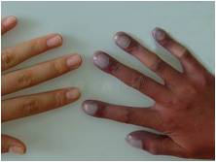

Slide 4
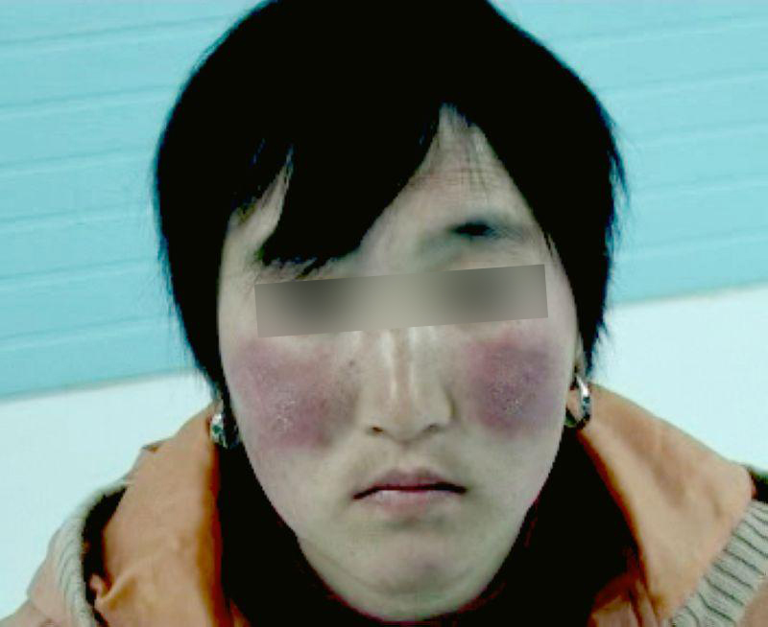

Slide 5
发 病 机 制
发绀是由于血液中还原血红蛋白的绝对量增加所致。正常血液中含血红蛋白为l 5g／dl，此种情况称为100％氧饱和度。当毛细血管内的还原血红蛋白超过50g／L (5g／d1)时，皮肤黏膜可出现发绀。

Slide 6
病因与分类
发绀
中心性发绀
周围性发绀
混合性发绀
血液中还原血红蛋白增加
(真性发绀)
血液中存在异常血红蛋白衍生物
高铁血红蛋白血症
硫化血红蛋白血症

Slide 7
病因与分类
1.血液中还原血红蛋白增加(真性发绀)
（1）中心性发绀：发绀的原因多由 心、肺疾病引起呼吸功能衰竭、通气与换气功能障碍导致SaO2降低所致。一般可分为：
①肺性发绀：肺炎、阻塞性肺气肿、弥漫性肺间质纤维化、肺淤血、肺水肿、急性呼吸窘迫综合征、肺栓塞、原发性肺动脉高压等
②心性混合性发绀：由于异常通道分流，如分流量超过心输出量的1／3，即可出现发绀。常见于Fallot四联症、Eisenmenger综合征等。

Slide 8
病因与分类
(2)周围性发绀：此类发绀常由于周围循环血流障碍所致。其特点表现在发绀常出现于肢体的末端与下垂部位。这些部位的皮肤是冷的。此型发绀可分为：
①淤血性周围性发绀：常见于引起体循环淤血，如右心衰竭、血栓性静脉炎、上腔静脉阻塞综合征、下肢静脉曲张等；
②缺血性周围性发绀：常见于引起心排出量减少的疾病和局部血流障碍性疾病，如严重休克、暴露于寒冷中和血栓闭塞性脉管炎、雷诺(Raynaud)病、肢端发绀症。
(3)混合性发绀：中心性发绀与周围性发绀同时存在。→心力衰竭等。

Slide 9
病因 与分类
2．血液中存在异常血红蛋白衍生物
(1)高铁血红蛋白血症：由于各种化学物质或药物中毒引起血红蛋白分子中二价铁被三价铁所取代，致使失去与氧结合的能力。当血中高铁血红蛋白量达到30g／L(3g／dl)时可出现发绀。亚硝酸盐中毒。特点是发绀出现急剧，注射亚甲蓝或大量维生素C，发绀方可消退。
肠源性青紫症：由于大量进食含亚硝酸盐的变质蔬菜而引起的中毒性高铁血红蛋白血症而出现的发绀。

Slide 10
病因与分类
(2) 硫化血红蛋白血症：为后天获得性。服用某些含硫药物或化学品,使血液中硫化血红蛋白达到5g／L(0.5g／dl)即可发生发绀。

Slide 11
伴随症状
1.发绀伴呼吸困难 常见于重症心、肺疾病及急性呼吸道梗阻、大量气胸等，而高铁血红蛋白血症虽有明显发绀，但一般无呼吸困难。
2.发绀伴杵状指(趾) 提示病程较长。主要见于发绀型先天性心脏病及某些慢性肺部疾病。
3.发绀伴意识障碍及衰竭 主要见于某些药物或化学物质中毒、休克、急性肺部感染或急性心功能衰竭等

